Slide 1

Introduction à Redis
Joe Kadima

Slide 2
Qu'est-ce que Redis ?
Redis, qui signifie Remote Dictionary Server (Serveur de dictionnaire à distance), est un système de stockage de données clé-valeur en mémoire.
Open source
Utilise la mémoire RAM de la machine
Réplication intégrée
Prend en charge plusieurs structures de données (Strings, Lists, Sets, Sorted Sets, Hashes)

Slide 3
Pourquoi utiliser Redis ?
Rapide
Simple et Flexible
Utilise moins le CPU
Évolutive(scalable)
Bien documenté
Supporté par plusieurs la majorité de languages

Slide 4
Utilisation
Cache
Queues
Pub/Sub
Analytics
Cookie/Session storage
Recent visitor list
etc...

Slide 5
Redis comme système de cache.

Slide 6
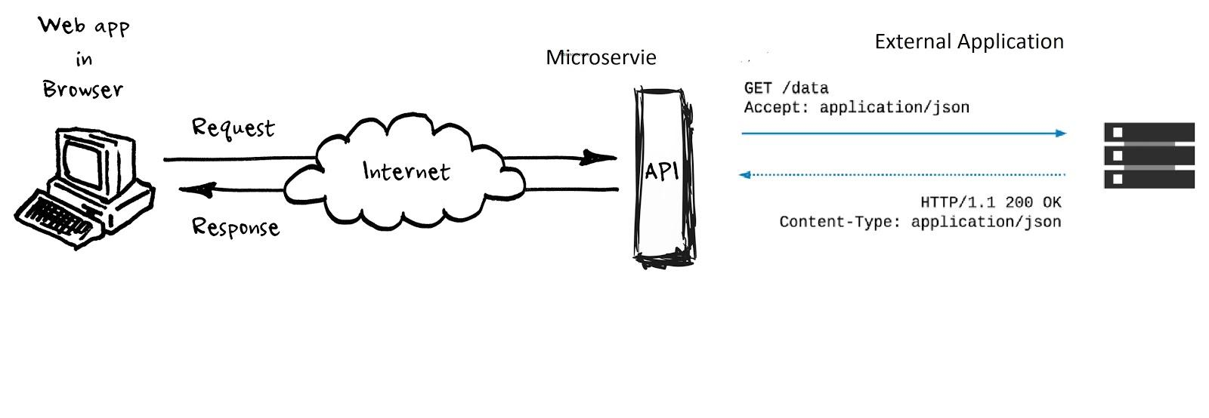
Le problème / challenge
Image Source: https://dzone.com/articles/implementation-of-redis-in-micro-servicespring-boo

Slide 7
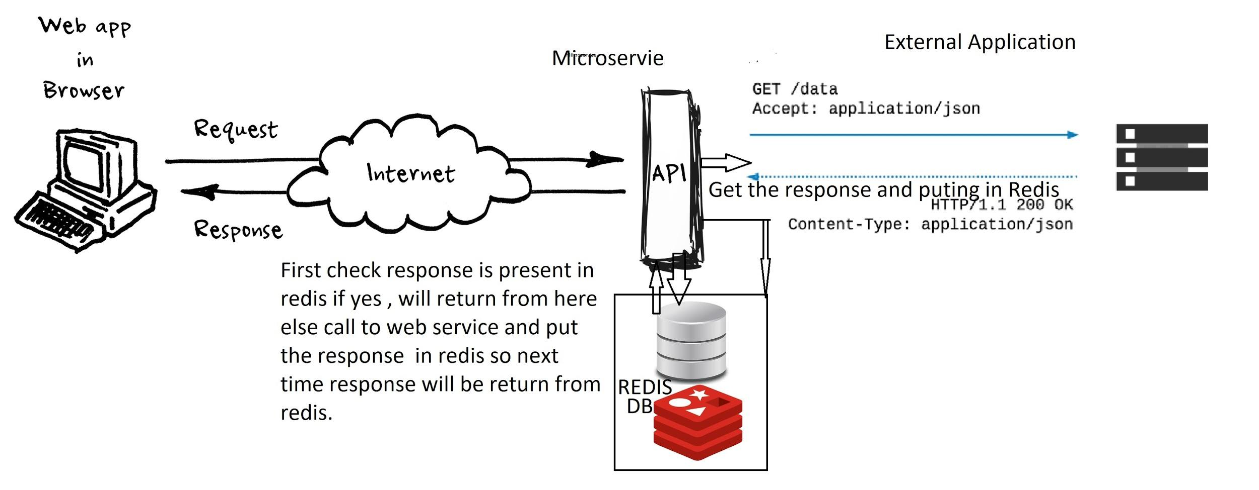
Solution
Image Source: https://dzone.com/articles/implementation-of-redis-in-micro-servicespring-boo

Slide 8
Démo

Slide 9
Expérimentation
With Redis
Without Redis
+/- 60ms
22
+/- 13ms

Slide 10
Compagnies qui utilise Redis
Twitter
Slack
Weibo
Stackoverflow
Airbnb
Uber
Etc…
Source:
https://stackshare.io/redis

Slide 11
Conclusion
Redis
Redis Labs

Slide 12
Questions ?

